Slide 1
第六章 离散系统的Z域分析
Z 变换
反 Z 变换
差分方程的Z变换解
离散系统的系统函数
离散系统的稳定性
离散系统的频率响应

Slide 2
与连续系统比较
离散系统也可用类似于分析连续系统所采用的变换法进行分析。
在分析连续系统时，经过拉氏变换将微分方程变换为代数方程，从而使分析简化。
在分析离散系统中，Z变换的地位的作用类似于连续系统中的拉氏变换，利用Z变换把差分方程变换为代数方程，从而使离散系统的分析大为简化。

Slide 3

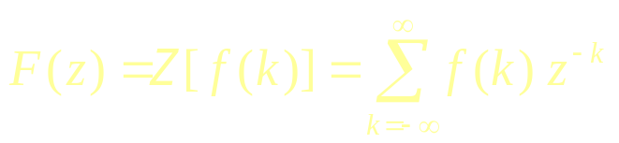

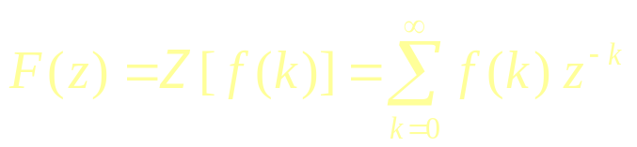
§1 Z 变换
从拉氏变换到Z变换
抽样信号
令：
双边Ｚ变换
单边Ｚ变换
拉氏变换与Ｚ变换：

Slide 4
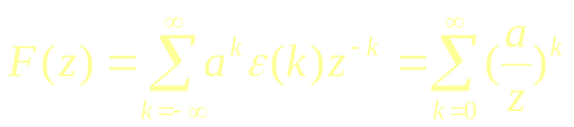

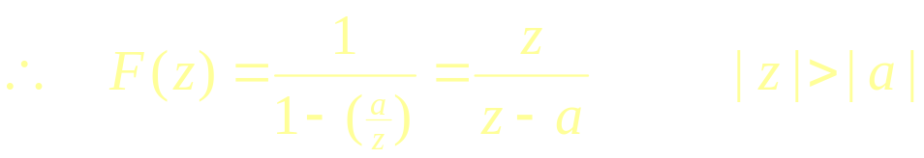
例 1
求序列 f (k)= a^{k} ε(k) 的Z变换。
解：
Z平面
×
为保证收敛，则
收敛域
若 a = 1, 则

Slide 5
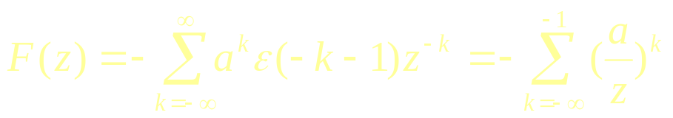
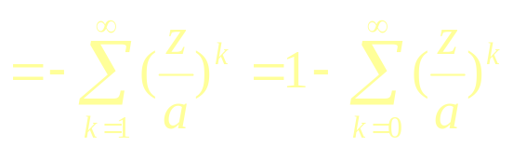

例 2
求序列 f (k)= -a^{k} ε(-k-1)的Z变换。
解：
Z平面
×
收敛域
为保证收敛，则

Slide 6
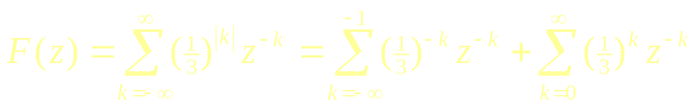


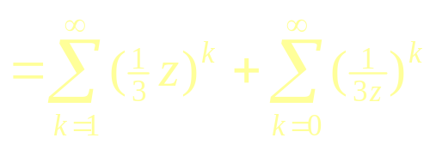
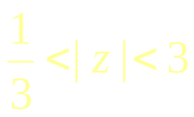
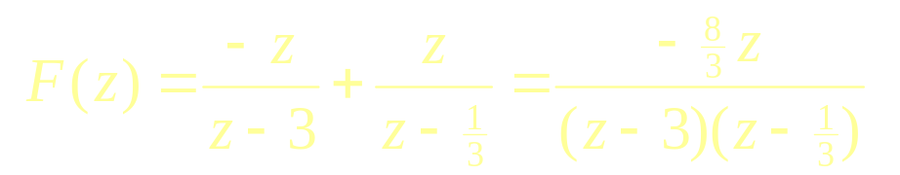
例 3
求序列 f (k)= (1/3)^{|k|} 的Z变换。
Z平面
解：
×
×
收敛域
|z|<3时，第一项收敛于 ，对应于左边序列。
|z|>1/3时，第二项收敛于 ，对应于右边序列。
当 时：
零点：0，极点：3，1/3

Slide 7
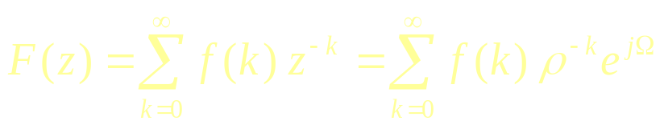
Z变换的收敛域
收敛域内不包含任何极点，在极点处，F(z)为无穷大，Z变换不收敛。
有限长序列的收敛域为整个Z平面, 可能除开z=0, z=∞。
  右边有限长序列： F(z)=f (1)z ⁻¹+ f (2)z ⁻²+···· |z|>0
  左边有限长序列： F(z)=f (-1)z ¹+ f (-2)z²+···· |z|<∞
如果是右边序列，并且|z|=ρ₀位于收敛域内，那么， |z|>ρ₀也位于收敛域内。
ρ越大收敛越快。
所以，收敛域在圆外。

Slide 8
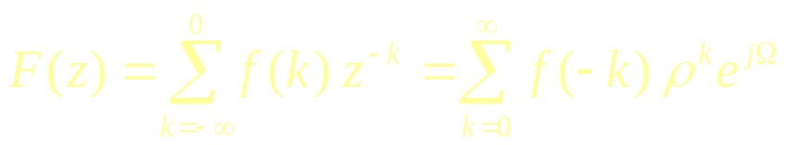
Z变换的收敛域
如果是左边序列，并且|z|=ρ₀位于收敛域内，那么， 0<|z|<ρ₀ 的全部 z 值也位于收敛域内。
所以，收敛域在圆内。
如果是双边序列，收敛域由圆环组成。
收敛域
收敛域
双边序列的收敛域
收敛域
右边序列的收敛域
左边序列的收敛域

Slide 9
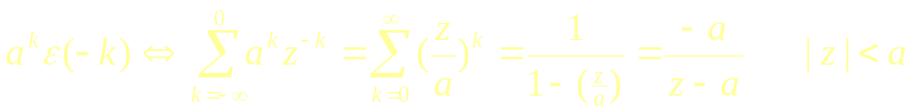
几个常用信号的Z变换
单位函数
δ(k) ⇔ 1
指数函数

Slide 10
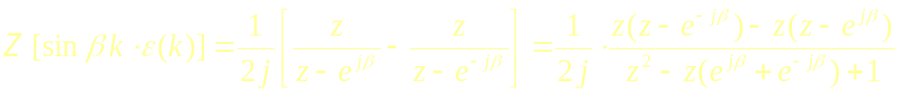
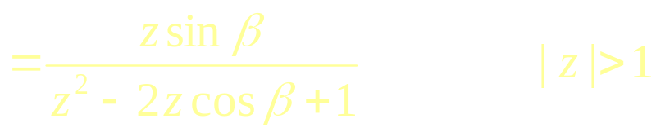
几个常用信号的Z变换
正弦函数 sinβk·ε(k)
余弦函数 cosβk·ε(k)
同理可证：

Slide 11
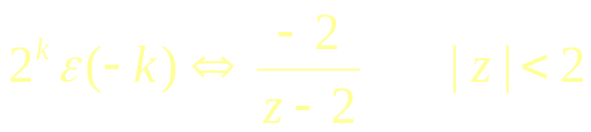
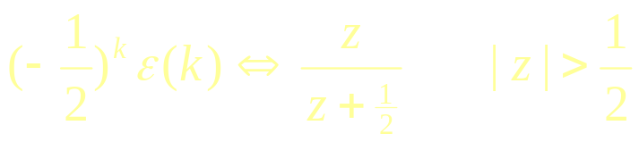
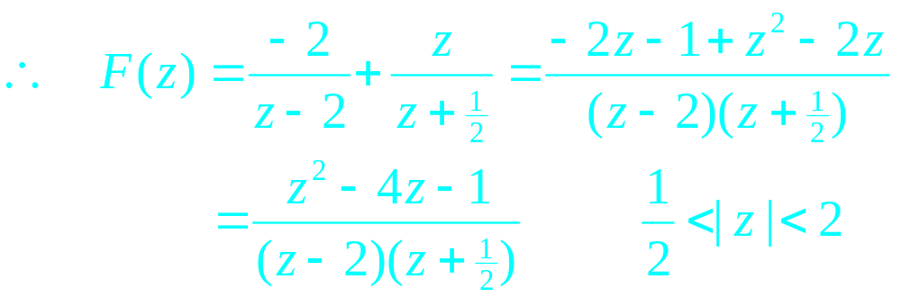
例 1
求序列 f (k)= 2^{k} ε(-k)+(-0.5)^{k} ε(k) 的Z变换及收敛域。
解：

Slide 12
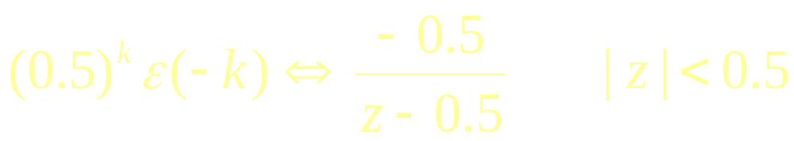
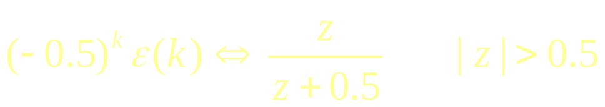
例 2
求序列 f (k)= (0.5)^{k} ε(-k)+(-0.5)^{k} ε(k) 的Z变换及收敛域。
解：
无公共收敛域，故该序列的Z变换不存在。

Slide 13
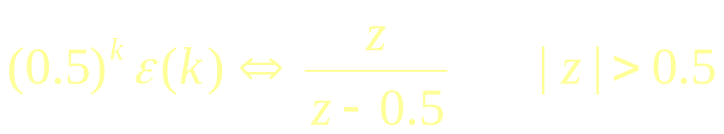
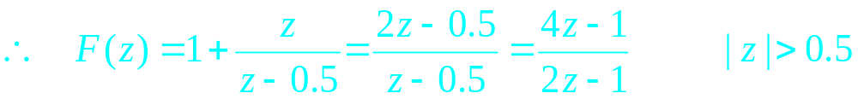
例 3
求序列 f (k)= (0.5)^{k} ε(k)+δ(k) 的Z变换及收敛域。
解：

Slide 14
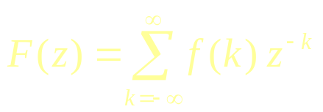
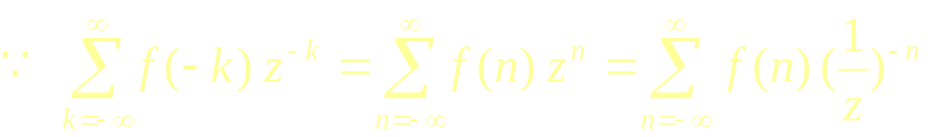
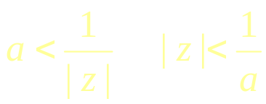
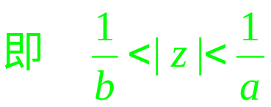
例 4
已知： f (k)⇔F(z), a<|z|<b, 如果 Z [f (-k)] 存在，则其收敛域一定为_______。
(A) a<|z|<b (B) 1/b<|z|<1/a
(C) b<|z|<a (D) 1/a<|z|<1/b
B

Slide 15
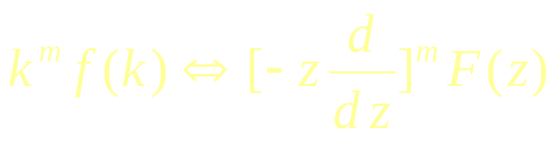
§2 Z变换的性质
尺度变换
移序性质
  双边序列
  单边序列
Z域微分

Slide 16

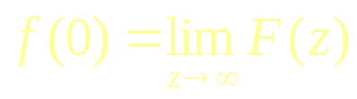
Z变换的性质
反折性质
时域卷积
时域求和
初值定理
终值定理
极点必须在单位圆内

Slide 17
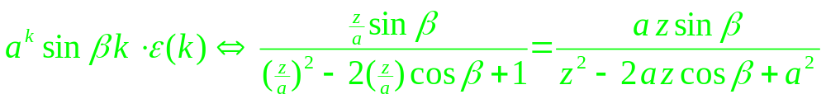
举 例
查看性质
例 1 延时的单位函数
应用移序性质:
冲激串
例 2 指数正弦函数 a^{k}sinβk·ε(k) 0< a <1
应用尺度变换:

Slide 18
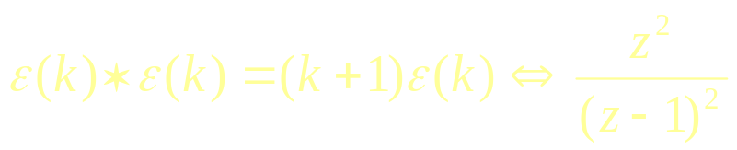
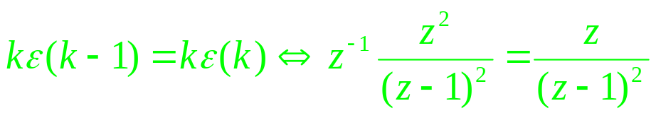
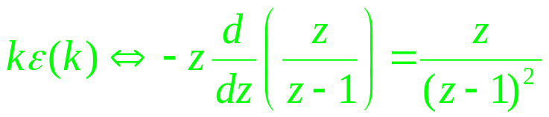
举 例
查看性质
例 3 斜坡函数 k ε(k)
  方法一：
应用卷积定理:
右移一个单位：
  方法二：应用Z域微分性质：
同理，可推得：

Slide 19
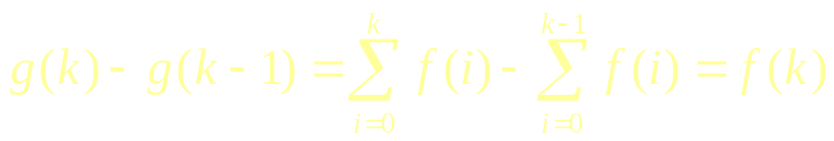
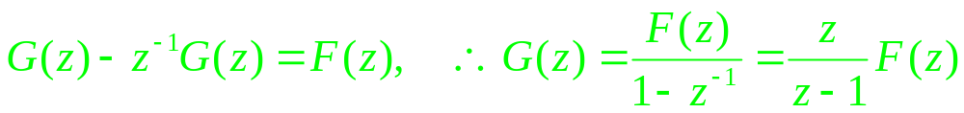
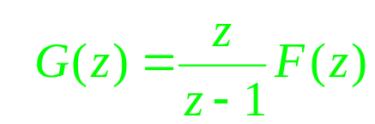
举 例
查看性质
例 4 部分和
  证一：
两边取Z变换：
  证二：
根据卷积定理：

Slide 20
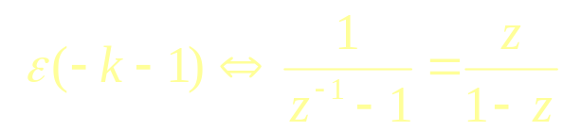
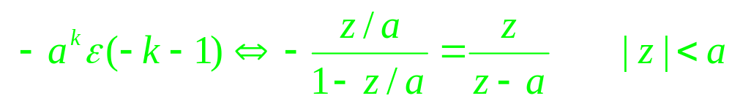
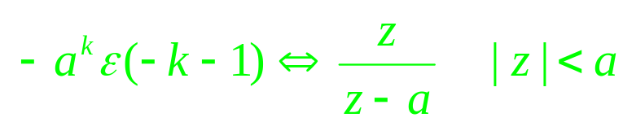
举 例
查看性质
例 5 左边序列 -a^{k} ε(-k-1)
  方法一：
根据反折性质：
尺度变换性质：
  方法二：
根据移序性质：
两边消去a：

Slide 21
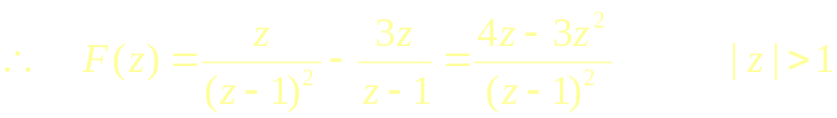
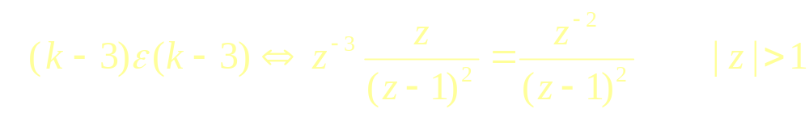
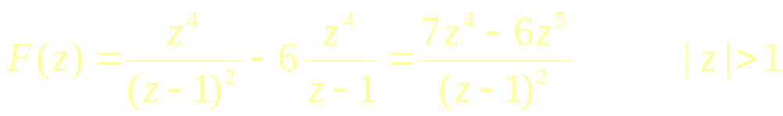
例 6 求下列序列的Z变换
(k-3)ε(k)
(k-3)ε(k-3)
根据移序性质：
(k-3)ε(k+3)

Slide 22



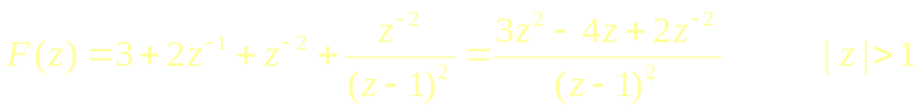
例 6 求下列序列的Z变换
| k-3|ε(k)

Slide 23
例 6 求下列序列的Z变换
(-k-3)ε(-k)
  方法一：反折性质
  方法二：Z域微分性质

Slide 24
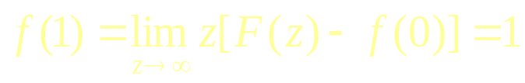
举 例
查看性质
例 7 已知因果序列 ，则不
必经反Ｚ变换计算，立即可知 f (0)=____, f (∞)=_______。
1
不存在
有一个极点在单位圆外，序列不收敛，
例 8 已知因果序列 ，则不
必经反Ｚ变换计算，立即可知 f (0)=____, f (1)=____,
f (∞)=_______。
0
1
2/3

Slide 25

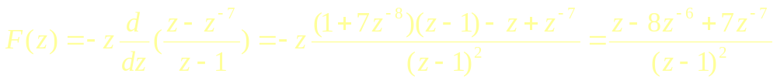
例 9
求序列 f (k)=k[ε(k)- ε(k-8)] 的Z变换及收敛域。
方法一：
方法二：
收敛域：右边有限长序列，|z|>0

Slide 26
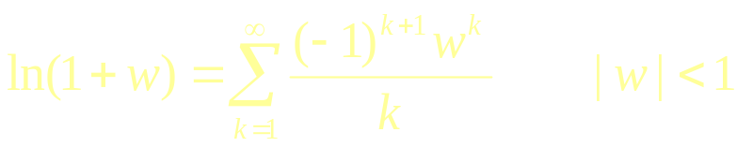
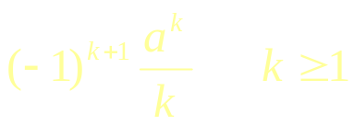


§3 反 Z 变换
幂级数展开法
若把F(z)展开成z⁻¹的幂级数之和，则该级数的各系数就是序列 f (k) 的值。
例 1：已知 ，求 f (k)。
根据泰勒公式：
或：

Slide 27
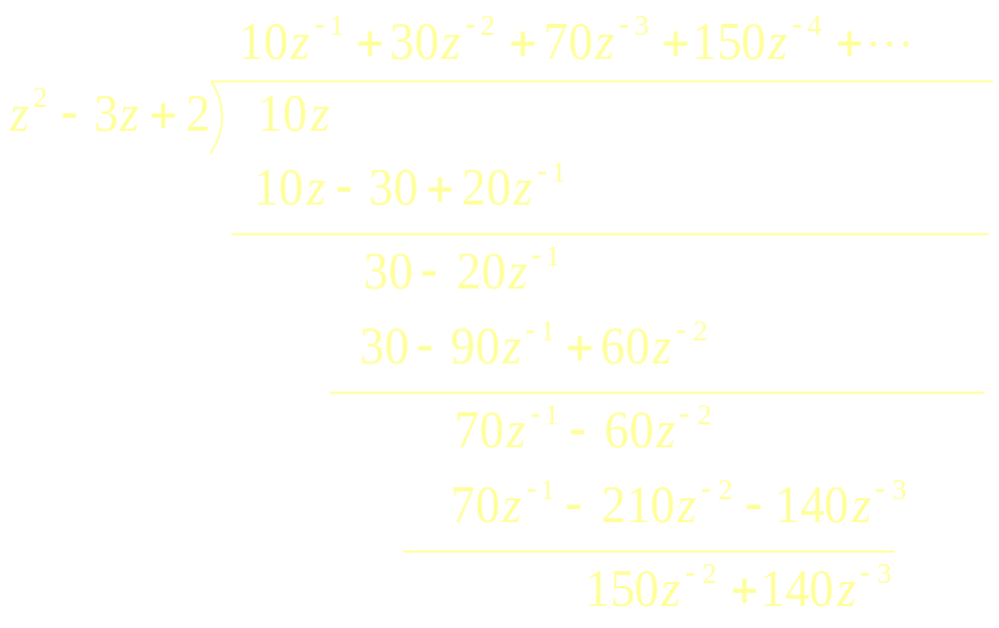

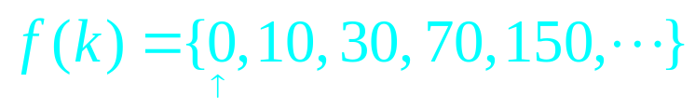
例 2
已知 ，求 f (k)。
用长除法可得
z⁻¹的幂级数。
但得不到解析式

Slide 28
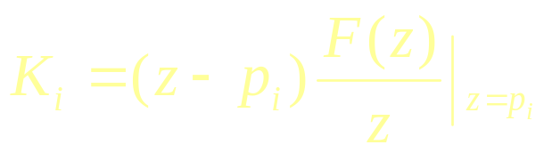
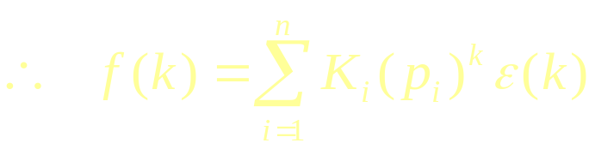
部分分式展开法
用部分分式展开法求反Z变换， 一般为有理函数。
单极点：
按 可展开成
为 n个不相等的单根。

Slide 29



部分分式展开法
多重极点：

Slide 30


部分分式展开法
复数极点： 其根为 z_{1,2}= c ± jd = a e^{±jβ}
由于F(z)是Z的实系数有理函数，应有
原函数的形式之一：

Slide 31


部分分式展开法
复数极点： 其根为 z_{1,2}= c ± jd = a e^{±jβ}
原函数的形式之二：

Slide 32




例 3
反变换公式
已知 ，求 f (k)。
解： 极点：

Slide 33
留数法
反变换定义：
可以把该围线积分表示为围线C内所包含的各极点的留数之和，即
若z_{i}为单极点，则留数为：
若z_{i}为r重极点，则留数为：

Slide 34

例 4
留数公式
已知 ，求 f (k)。
解： 用留数法：

Slide 35





例 5 部分分式展开法
已知 ，求 f (k)。
解一： 部分分式展开法：
对于极点 右边序列；对于极点z=2,|z|<2 左边序列。
注：

Slide 36


例 5 留数法
留数公式
已知 ，求 f (k)。
解二： 留数法：
C内包含一阶极点 ，右边序列；
C外包含一阶极点 ，左边序列；

Slide 37


例 5 长除法
已知 ，求 f (k)。
解三： 长除法：
右边序列(|z|>1/3)，按Z的降幂次序展开：

Slide 38


例 5 长除法
已知 ，求 f (k)。
解三： 长除法：
左边序列(|z|<2)，按Z的升幂次序展开：

Slide 39


例 6 部分分式展开法
已知 ，求 f (k)。
解一： 部分分式展开法：
或：

Slide 40




例 6 留数法一
留数公式
已知 ，求 f (k)。
解二： 留数法：
C内包含一阶极点 z=0,-1,5，右边序列；

Slide 41



例 6 留数法二
留数公式
已知 ，求 f (k)。
解三：当k≥1时，F(z)z^{k-1}只有一阶极点z= -1,5 ，右边序列；
当k=0时，F(z)z⁻¹有一阶极点z=0,-1,5 ，这三个极点处的留数分别为

Slide 42



例 7 填空题
1、求 F(z) 的反变换 f (k)。
若 F(z)= z⁻¹-a, 则 f (k) = _______________。
δ(k-1) - aδ(k)
2、求 F(z) 的反变换 f (k)。
若 , 则 f (k) = _______________。

Slide 43





例 7 填空题
3、求 F(z) 的反变换 f (k)。
若 , 则 f (k) =______________。

Slide 44

例 7 填空题
4、求 F(z) 的反变换 f (k)。
若 , 则 f (k) = ________________________。

Slide 45
§4 Z变换与拉氏变换的关系
S平面与Z平面的映射关系
  在 S 平面中的极点： s = σ+ jω，
  在 Z 平面中的极点： z = e^{sT}= e^{σT+jωT} =ρe^{jθ} ，
  ∴ ρ= e^{σT} , θ= ωT
  σ<0, S左半平面；则 ρ=|z|<1, 即Z平面的单位圆内。
  σ>0, S右半平面；则 ρ=|z|>1, 即Z平面的单位圆外。
  σ=0, S平面虚轴；则 ρ=|z|=1, 即Z平面的单位圆上。

Slide 46

Z变换与拉氏变换的关系
从拉氏变换直接求Z变换：
  已知一连续信号的拉氏变换F(s)⇔f (t)，求对此信号抽样后的序列Z变换F(z)⇔f (kT)，即
  F(s)→ f (t) → f (kT) → F (z)
  公式推导
其中：

Slide 47



Z变换与拉氏变换的关系
当F(s)有单阶极点s₁时：
式中 K₁为F(s)在其极点的留数。
当F(s)有 r 重阶极点s₁时：

Slide 48



例 1
查公式
已知 ，求 F(z)。令 T =1。
解：根据Z变换与拉氏变换的关系：
另解为：连续信号F(s)⇔ f (t)= t e^{-at}ε(t)，
抽样信号 f (k)= ke^{-ak}ε(k)，

Slide 49


例 2
查公式
已知 ，求 F(z)。令 T =1。
解：根据Z变换与拉氏变换的关系：

Slide 50


§5 差分方程的Z变换解
移位特性
  m=3时，Z [f (k-3)ε(k)]= z ⁻³F(z)+ f (-1) z ⁻² + f (-2) z ⁻¹+ f (-3)
  m=2时，Z [f (k-2)ε(k)]= z ⁻²F(z)+ f (-1) z ⁻¹ + f (-2)
  m=3时，Z [f (k+3)ε(k)]= z³F(z)- f (0) z ³ - f (1) z ²- f (2)z
  m=2时，Z [f (k+2)ε(k)]= z ²F(z)- f (0) z ² - f (1)z

Slide 51


二阶系统的 Z变换解
查公式
考虑二阶系统：
初始值：
两边取Z变换有：
零输入响应
零状态响应
其中：
系统函数

Slide 52




关于初始值的概念
例：差分方程为
解：零输入响应：
两个初始值的概念不同：
y_{zi}(0)为未加激励时的初始值。是系统的初始储能。
y_{zs}(0)是由e(k)引起的，与系统的初始状态无关。
y(0)=y_{zi}(0)+y_{zs}(0)为系统响应的初始值，
既有初始储能又有e(k)的贡献。
零状态响应：
全响应为
令 k =0 时，y(0)=2，而y_{zi}(0)=1，y_{zs}(0)=1

Slide 53



二阶系统的 Z变换解
查公式
考虑二阶系统：
与前一种情况比较：
y_{zi}(0) = y(0)-b₂ e(0),
y_{zi}(1) = y(1)- b₂ e(1)-(b₂ - a₁b₂ ) e(0),
即： y_{zs}(0) = b₂ e(0),
y_{zs}(1) = b₂ e(1)-(b₂ - a₁b₂ ) e(0),
初始值：
两边取Z变换有：考虑所给是系统响应初始值。故有：
令：
零输入响应
零状态响应

Slide 54
例 1
描述某离散系统的差分方程为
激励信号e(k)=ε(k)，若初始条件 y_{zi}(1)=1, y_{zi}(2)=3，试分别求其零输入响应 y_{zi}(k) 、零状态响应 y_{zs}(k)和全响应 y(k)。
解一：按Z变换公式求解
解二：零输入响应按时域方法求，零状态响应按
系统函数求解

Slide 55

例 1 解 法 一
初始值
  按Z变换的公式所需要的是 y_{zi}(0)和 y_{zi}(1)，将 y_{zi}(1)=1、 y_{zi}(2)=3 代入原方程的齐次差分方程，并取 k=0，得 y_{zi}(2)+3y_{zi}(1)+2y_{zi}(0)=0，故 y_{zi}(0)=-3，
两边取Z变换
零输入响应
零状态响应

Slide 56




例 1 解 法 一
零输入响应
零状态响应
全响应

Slide 57


例 1 解 法 二
y_{zi}(1)=1, y_{zi}(2)=3
零输入响应
按时域方法求零输入响应：特征根为 -1，-2，故有
代入初始值：
解得：
零状态响应
全响应

Slide 58
例 2
描述某离散系统的差分方程为
激励信号e(k)=ε(k)，若初始条件 y (1)=1, y (2)=3，试分别求其零输入响应 y_{zi}(k) 、零状态响应 y_{zi}(k)和全响应 y(k)。
解一：按Z变换公式求解
解二：零输入响应按时域方法求，零状态响应按
系统函数求解
解三：直接用系统响应的初始值求解

Slide 59
例 2 解 法 一
y (1)=1, y (2)=3
初始值
  按Z变换的公式所需要的是 y_{zi}(0)和 y_{zi}(1)，
  令原方程 k =0, 得：y(2)+3y(1)+2y(0)=1+3, y(0)= -1
  零状态响应时，
  令原方程 k =-2, 得 y_{zs}(0)+3 y_{zs}(-1)+2 y_{zs}(-2)=0, 故 y_{zs}(0)=0
  令原方程 k =-1, 得 y_{zs}(1)+3 y_{zs}(0)+2 y_{zs}(-1)=1, 故 y_{zs}(1)=1
  零输入响应初始值为 y_{zi}(0)=y(0)-y_{zs}(0)= -1, y_{zi}(1)=y(1)-y_{zs}(1)=0
两边取Z变换

Slide 60


例 2 解 法 一
零输入响应
零状态响应
全响应

Slide 61



例 2 解 法 二
y(1)=1, y(2)=3
零输入响应
按时域方法求零输入响应：特征根为 -1，-2，故有
零状态响应
全响应
代入初始值：
解得：C₁= -2, C₂=1
零输入响应为
全响应为

Slide 62

例 2 解 法 三
y (1)=1, y (2)=3
初始值
  按Z变换的公式所需要的是 y (0)和 y(1)，
  令原方程k=0, 得：y(2)+3y(1)+2y(0)=1+3, y(0)= -1
两边取Z变换
零输入响应
零状态响应

Slide 63
例 2 解 法 三
零输入响应
零状态响应
全响应

Slide 64
结 论
求系统全响应Z变换的方法：先将描写系统的差分方程两边进行Z变换；然后消去变换式中有关激励信号初始值e(0)、e(1)等诸项，并以由零输入初始值y_{zi}(0)、y_{zi}(1)等代入，可得全响应的Z变换。(见解一)
当已知的是系统响应的初始值y(0)、y(1)时，对差分方程两边取Z变换时，可直接代入y(0)、y(1)。这时必须也要代入激励信号初始值e(0)、e(1)等诸项。(见解三)
为了避免初始值计算的麻烦，可用时域方法求零输入响应。当已知y_{zi}(0)、y_{zi}(1)时，可先求出零输入响应y_{zi}(k) 。当已知y(0)、y(1)时，零输入响应y_{zi}(k)的常数在全响应时求出。(见解二)

Slide 65
结 论
零状态响应求法为：Y(z)=H(z)E(z)
已知系统响应的初始值y(0)、y(1)等，求零输入初始值y_{zi}(0)、y_{zi}(1) ：
  按激励信号加入时对初始值的影响确定：
  如上例，在差分方程中令 k = -2, 得 y(0)+3y(-1)+2y(-2)=0
  可见 y(0), y(-1), y(-2)是零输入初始值。y_{zi}(0) = y(0) = -1
  按下式确定：
  y_{zi}(0) = y(0)- y_{zs}(0) , y_{zi}(1) = y(1)- y_{zs}(1)
  而零状态初始值y_{zs}(0)、 y_{zs}(1) 可从原方程求得。(见解一)

Slide 66


§6 离散系统的系统函数
定义
  系统函数H(z)是系统零状态响应的Z变换Y_{zs}(z)与激励信号的Z变换E(z)之比。即
系统函数的零点和极点
  系统函数一般是一个实系数有理分式，即
其中： z_{i} 称为系统函数的零点；p_{j} 称为系统函数的极点。

Slide 67


系统函数的求法
对零状态系统的差分方程进行Z变换即可求得H(z)。
由系统的Z域模拟图求H(z)。
由系统的信号流图根据梅森公式求H(z)。 即
根据H(z)的零、极点和附加条件（初值或终值等）求H(z)。即

Slide 68
系统函数的应用
求系统的单位函数响应h(k)，即 h(k)=Z ⁻¹[H(z)] 。
求系统的零状态响应 y_{zs}(k)，即
y_{zs}(k)=Z ⁻¹[H(z)E(z)] 。
求系统的零输入响应 y_{zi}(k)， 即根据H(z)的极点和零输入初始条件可求得系统的零输入响应。
由H(z)可直接写出系统的差分方程。也可画出系统模拟图或信号流图。

Slide 69


举 例
例1：已知描述系统的差分方程为
y(k)-0.5 y(k-1)+0.25 y(k-2)= - f (k)+2 f (k-3)
则系统函数 H(z) =
_______________。
例2：已知离散系统的单位响应为
h(k)=δ(k)+δ(k-1)+2δ(k-2)+2δ(k-3)
则系统函数 H(z) =
_______________。

Slide 70
§7 离散系统的稳定性
系统的因果性
  在时域中，当激励 f (k)=0, k<0时，有y_{zs}(k)=0, k<0。或单位函数响应h(k)=0, k<0。则该系统为因果系统。即因果系统是激励加入之前不会出现响应的系统。
  在Z域中，因果系统的判定：
    在H(z)中不会出现Z的正幂；
    H(z)的收敛域必在某圆外；
    在下式中，只有 m ≤ n

Slide 71
系统的稳定性
若当 k→∞时，有h(k)=0，且 ，式中M为有限正常数，称稳定系统。
也可由的极点分布进行系统稳定性的判别。即对于稳定系统，其的极点必须在单位圆内（不包括单位圆本身）。
在单位圆上有单极点，此系统有时就称为边界稳定。
反因果系统的稳定性：与因果系统的讨论相似，反因果系统要求的所有极点都在单位圆外（不包括单位圆本身）。

Slide 72




稳定性和收敛域
稳定系统（无论是因果、反因果，还是双边系统）的收敛域总是包括单位圆。
因果、稳定系统的
收敛域(阴影部分)
反因果、稳定系统的
收敛域(阴影部分)
双边、稳定系统的
收敛域(阴影部分)

